Slide 1
JEDNÁNÍ ANALYTICKÉ KOMISE DOHODOVACÍHO ŘÍZENÍ
26. 3. 2019
Ing. Jiří Mrázek, mba

Slide 2
Program jednání
Úvod, organizační záležitosti
Vyhodnocení finančních ukazatelů za roky 2013 až 2018
Příjmy systému v.z.p. v letech 2013 až 2018 a odhad příjmů na roky 2019 a 2020
Diskuze nad Zprávou AK DŘ za rok 2018
Různé

Slide 3
Členové AK DŘ – zdravotní pojišťovny

Slide 4
Členové AK DŘ – poskytovatelé

Slide 5
Jednací řád
Výňatek z jednacího řádu:
Jednání je schopno se usnášet, je-li přítomna více než polovina všech zástupců zdravotních pojišťoven a více než polovina všech zástupců skupin poskytovatelů.
K platnosti rozhodnutí je třeba souhlasu více než dvou třetin přítomných zástupců zdravotních pojišťoven a více než dvou třetin přítomných zástupců skupin poskytovatelů.

Slide 6
Vyhodnocení finančních ukazatelů za roky 2013 až 2018

Slide 7
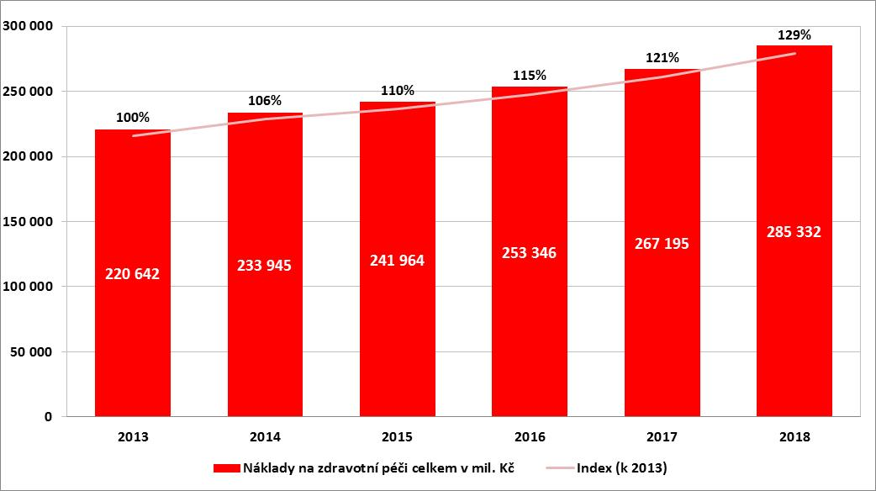
Náklady na zdravotní péči čerpané z oddílu A základního fondu zdravotního pojištění

Slide 8
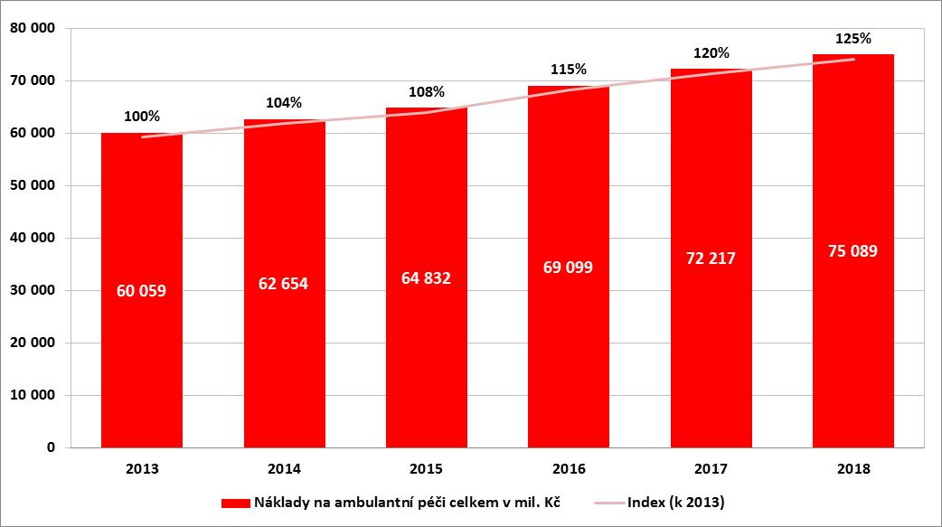
Celkové náklady na ambulantní péči

Slide 9
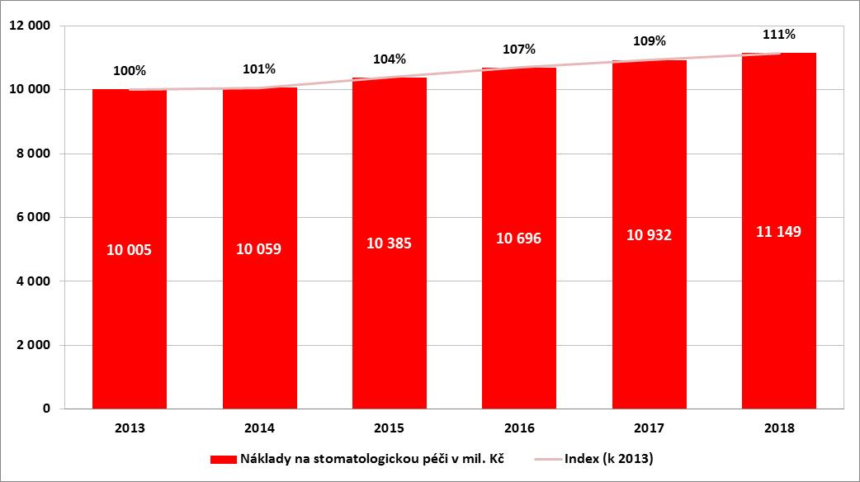
náklady na stomatologickou péči

Slide 10
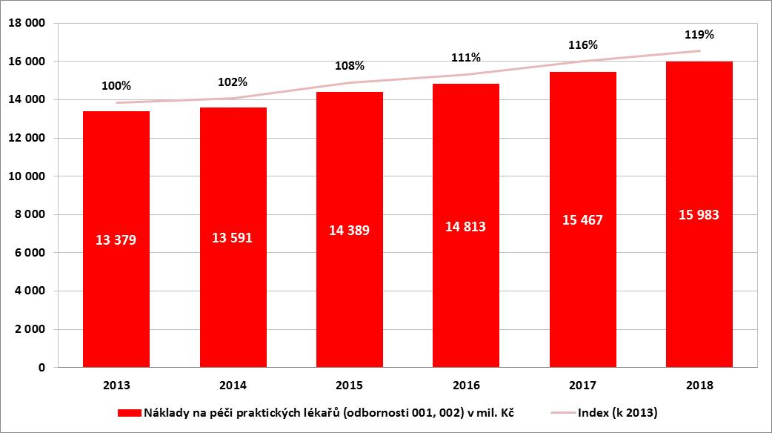
náklady na péči praktických lékařů
(odbornosti 001, 002)

Slide 11
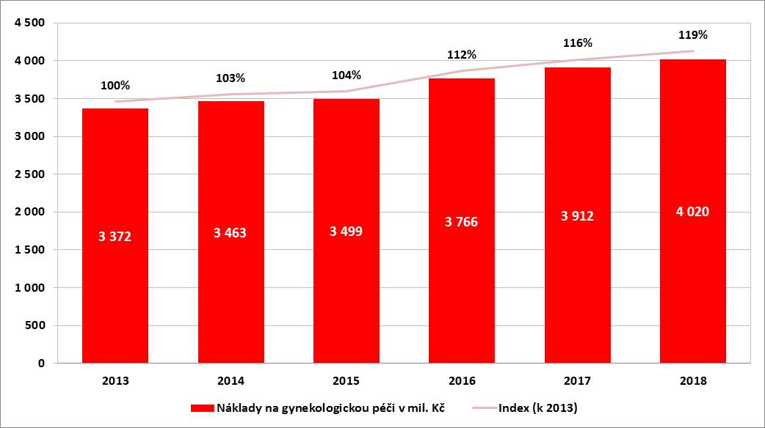
náklady na gynekologickou péči

Slide 12
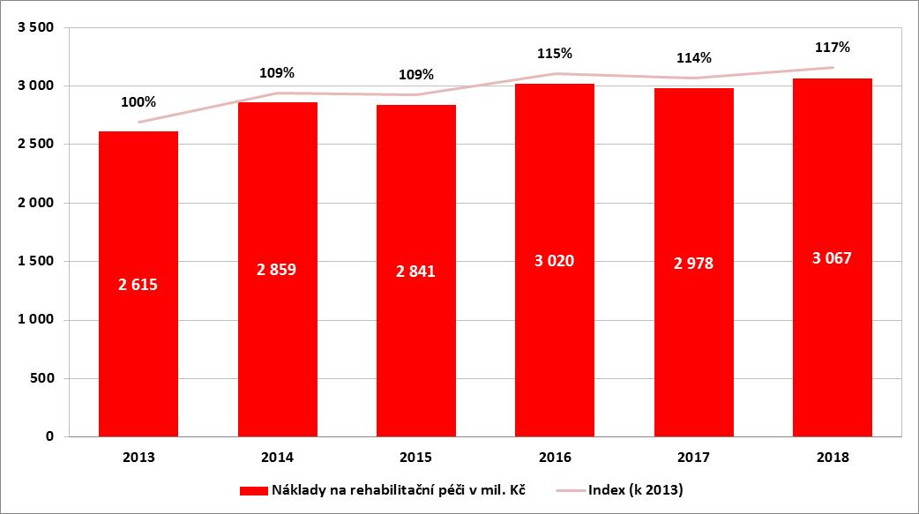
náklady na rehabilitační péči

Slide 13
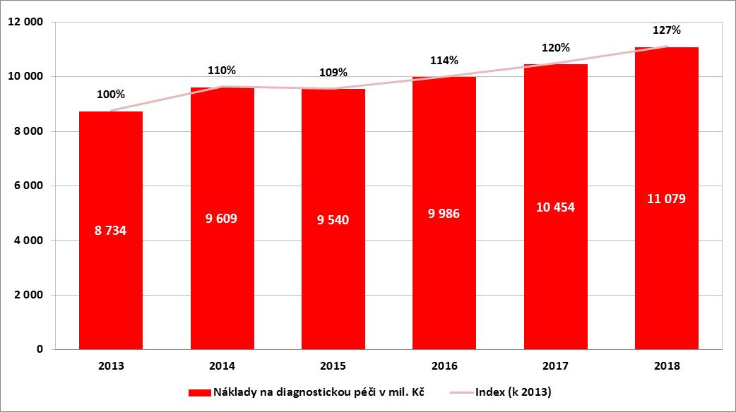
náklady na Diagnostickou péči

Slide 14
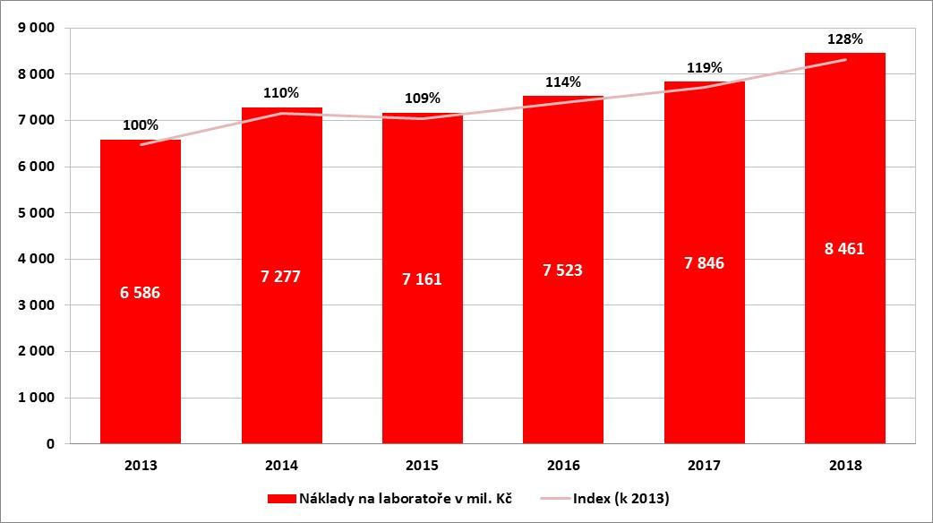
Náklady na laboratoře

Slide 15
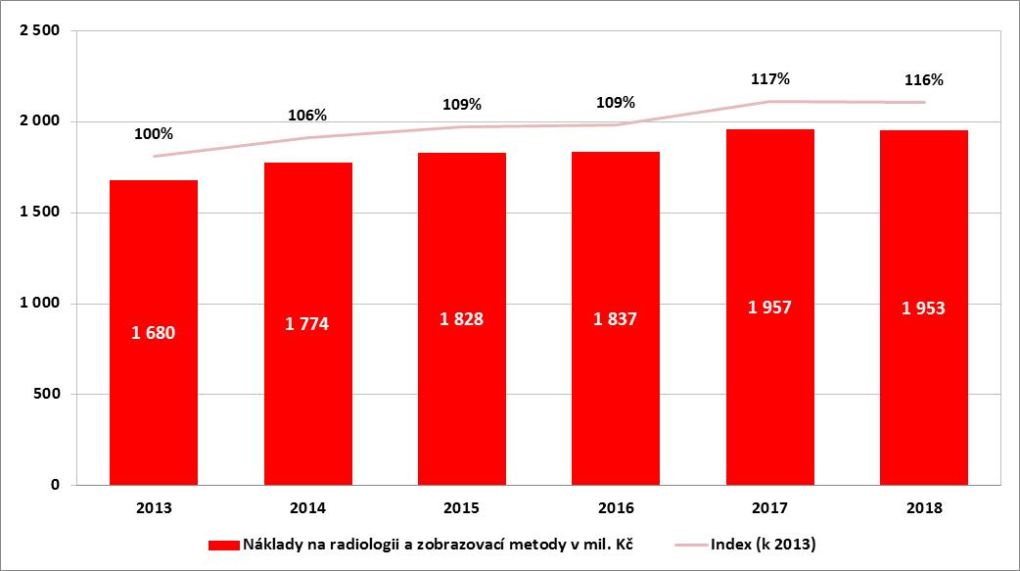
Náklady na radiologii a zobrazovací metody

Slide 16
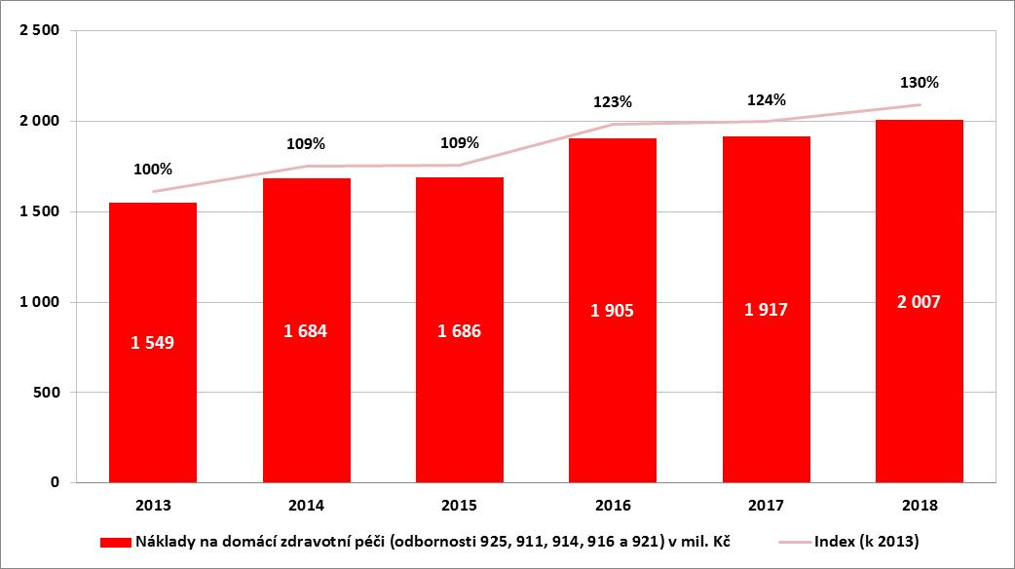
Náklady na domácí zdravotní péči (odbornosti 925, 911, 914, 916 a 921)

Slide 17
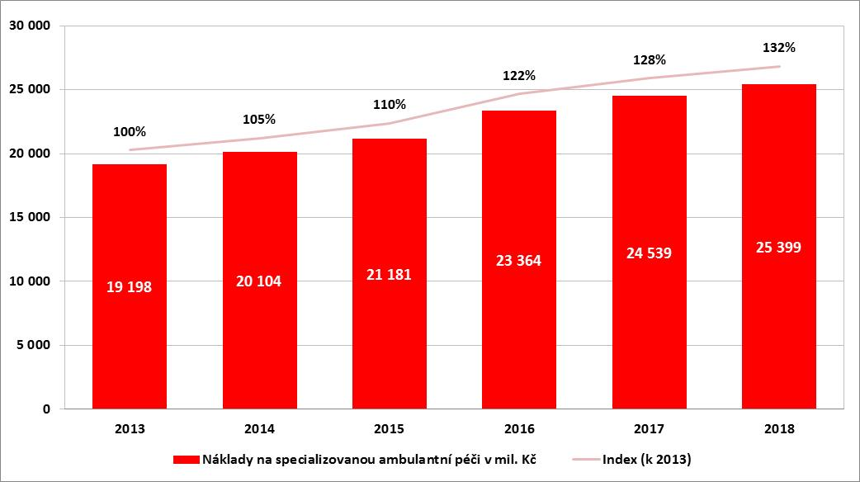
Náklady na specializovanou ambulantní péči

Slide 18
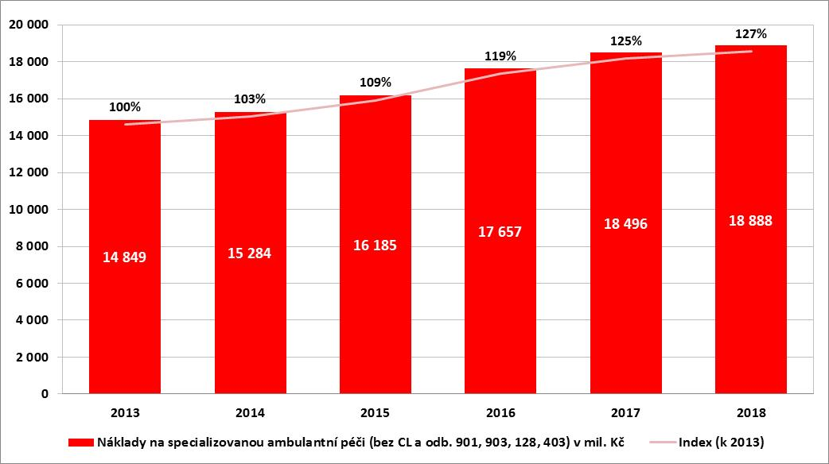
Náklady na specializovanou ambulantní péči (bez cl a odb. 901, 903, 128, 403)

Slide 19
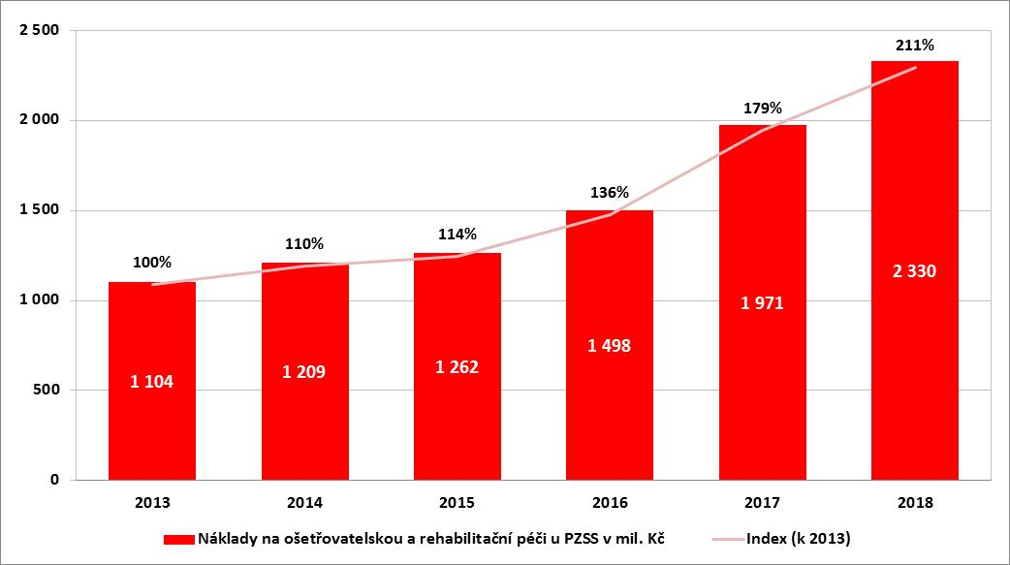
Náklady na ošetřovatelskou a rehabilitační péči u PZSS

Slide 20
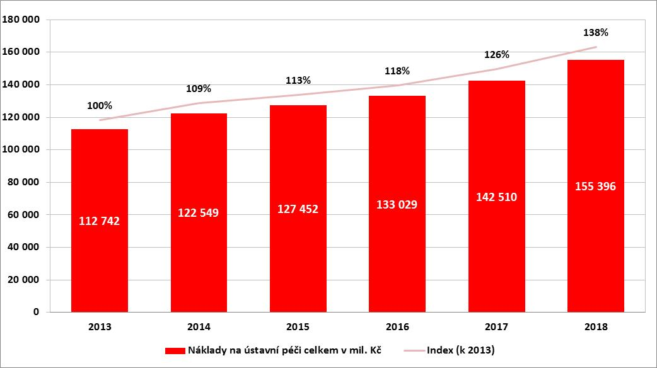
Náklady na ústavní péči celkem

Slide 21
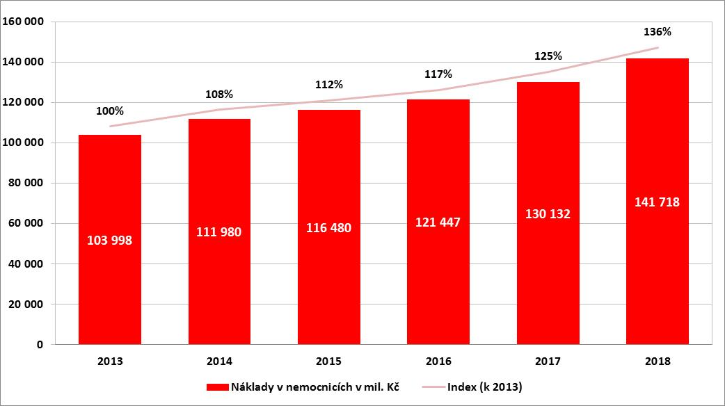
Náklady v nemocnicích

Slide 22
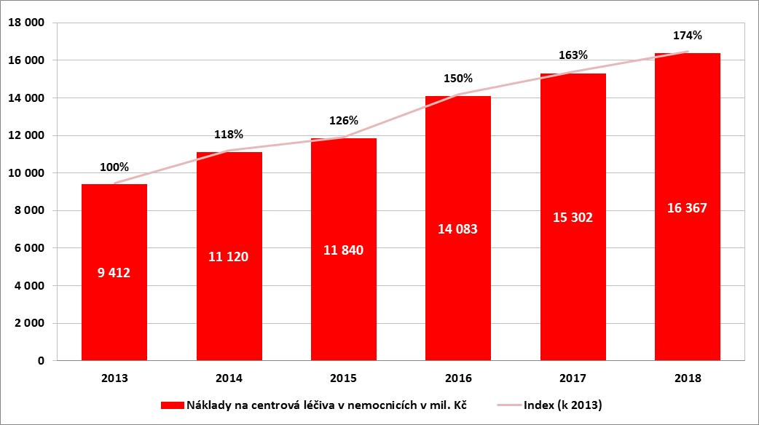
Náklady na centrová léčiva v nemocnicích

Slide 23
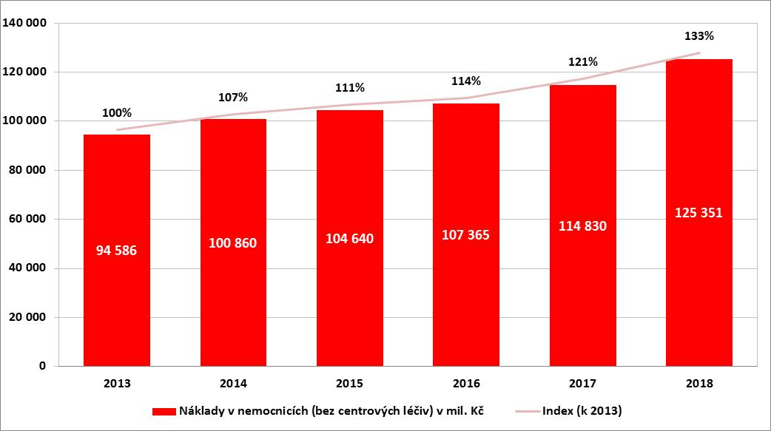
Náklady v nemocnicích (bez centrových léčiv)

Slide 24
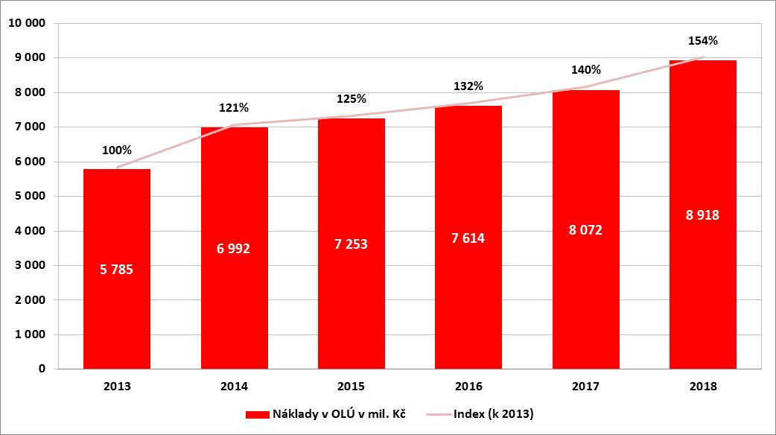
Náklady v OLÚ

Slide 25
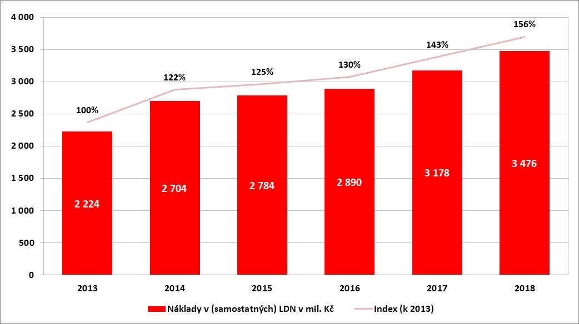
Náklady v (samostatných) LDN

Slide 26
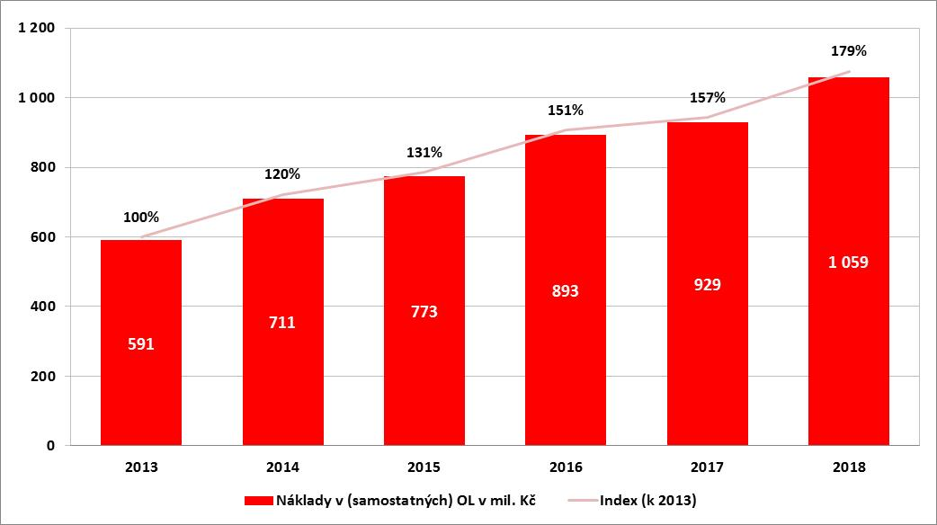
Náklady v (samostatných) OL

Slide 27
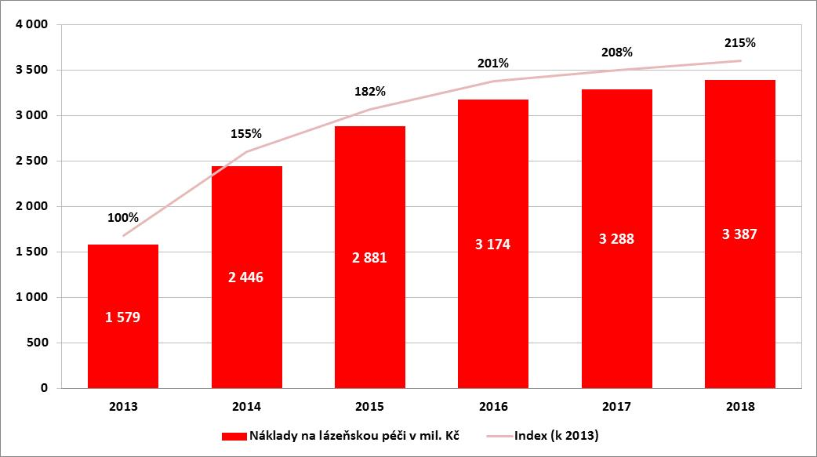
Náklady na lázeňskou péči

Slide 28
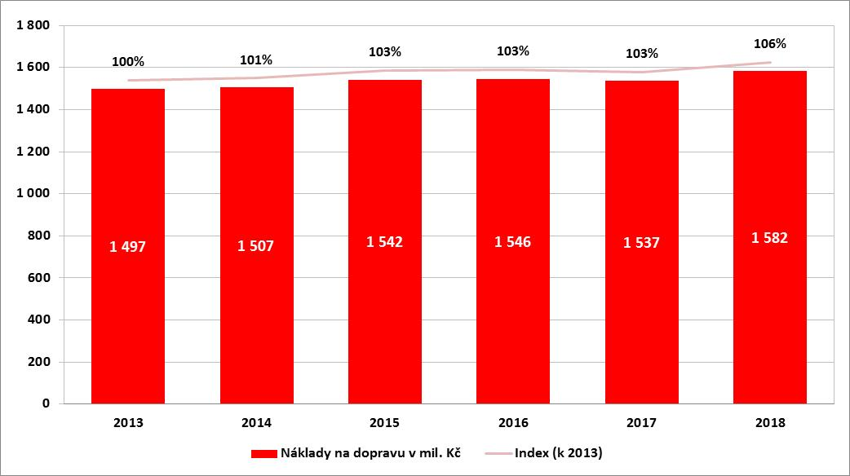
Náklady na dopravu

Slide 29
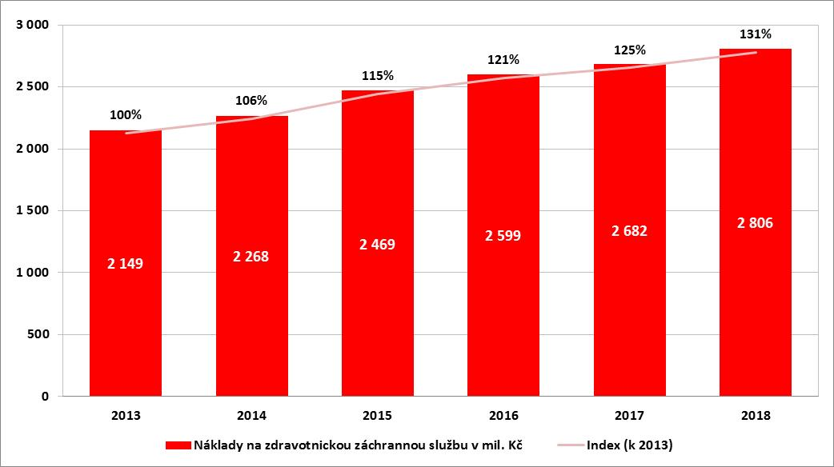
Náklady na zdravotnickou záchrannou službu

Slide 30
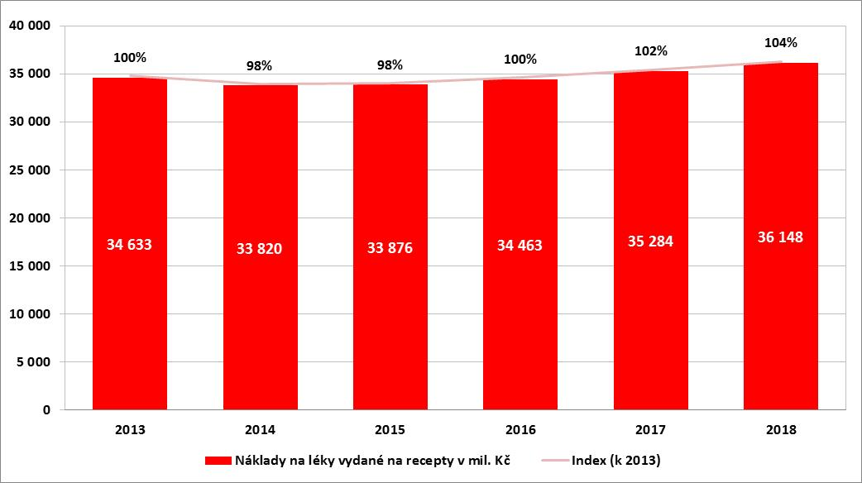
Náklady na léky vydané na recepty

Slide 31
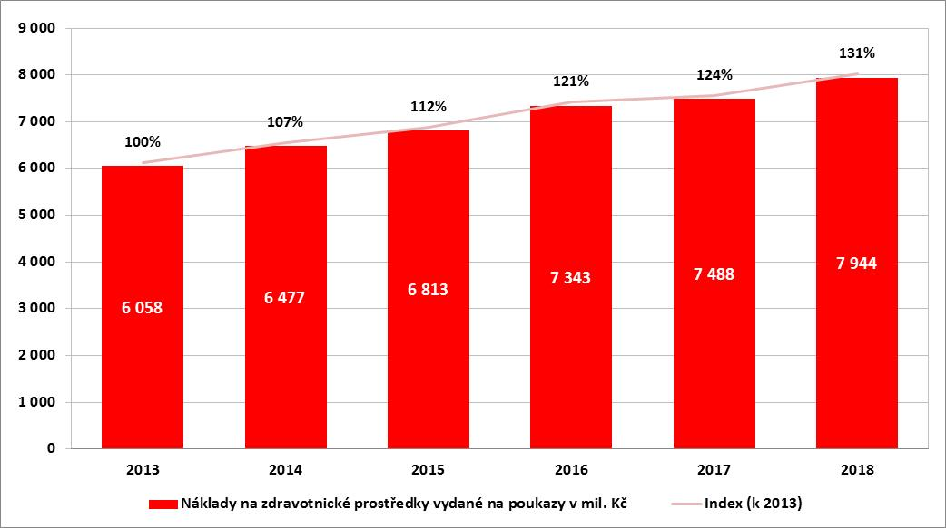
Náklady na zdravotnické prostředky vydané na poukazy

Slide 32
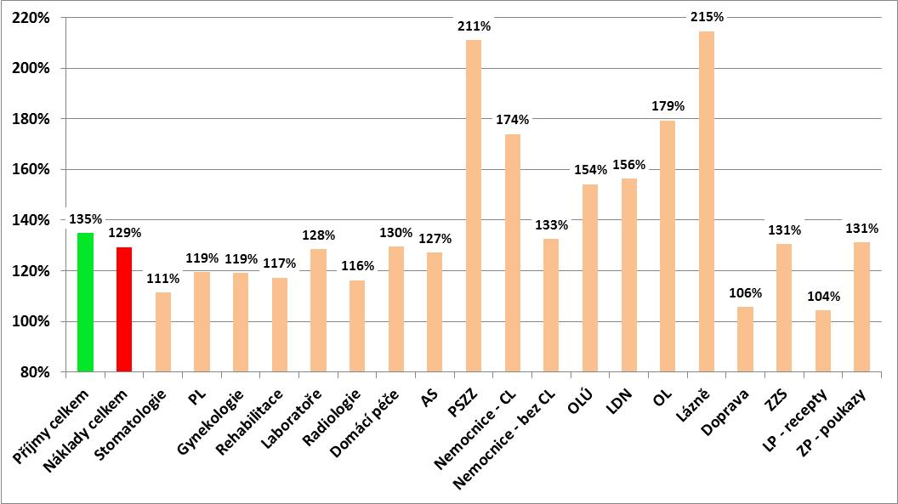
KUMULOVANÉ NÁRŮSTY PŘÍJMŮ A NÁKLADŮ V JEDNOTLIVÝCH SEGMENTECH MEZI ROKY 2013 A 2018

Slide 33
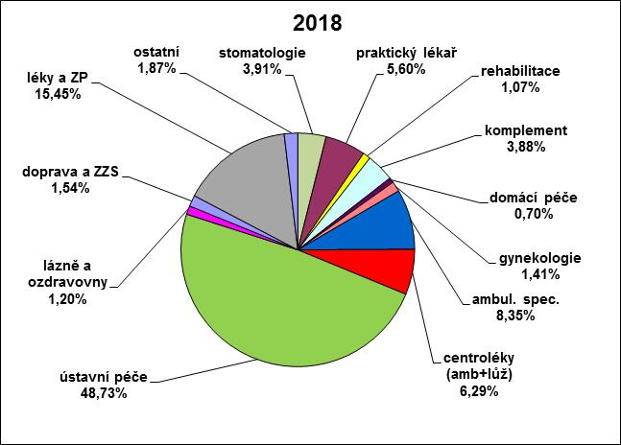
ROZLOŽENÍ NÁKLADŮ NA ZDRAVOTNÍ PÉČI DLE JEDNOTLIVÝCH SEGMENTŮ V % V ROCE 2018

Slide 34
Vývoj příjmů systému v.z.p. a odhad na roky 2019 a 2020

Slide 35
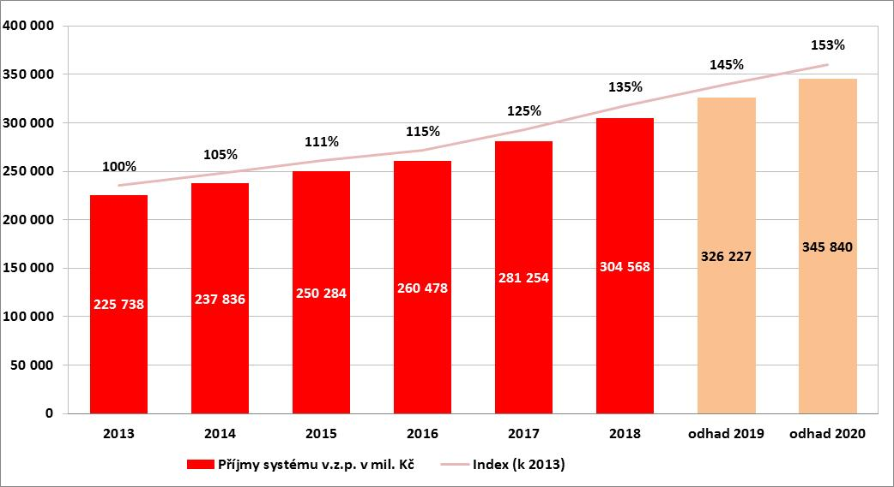
Vývoj příjmů systému v.z.p. v ČR
Poznámka pro rok 2017: pro srovnatelnost odhad výběru pojistného za období 18.11. - 17.12.2017 ve výši 19,06 mld. Kč

Slide 36
Odhad příjmů systému v.z.p. na roky 2019 a 2020
*) z 12. přerozdělení výběr pojistného jen za období 18.11. - 30.11.2017 ve výši 3,46 mld. Kč
**) pro srovnatelnost odhad výběru pojistného za období 18.11. - 17.12.2017 ve výši 19,06 mld. Kč

Slide 37
Zpráva Analytické komise DŘ za rok 2018

Slide 38
Děkuji za pozornost

